Slide 1
Välineistön puhtaustasot ja käyttötarkoitukset
Koulutuskeskus Salpaus
Katja Makkonen

Slide 2
Välineiden puhtausluokitukset
Välineistön puhtausvaatimukset määräytyvät käyttötarkoituksen ja kohteen mukaan.
Välineistö voidaan luokitella neljään puhtaustasoon:
Puhdas
Desinfioitu
Steriloitu
Steriili

Slide 3
Puhdas
puhdas käsitteenä jaetaan kahteen alakäsitteeseen: puhdas ja tehdaspuhdas
väline on puhdistettu ja kuivattu, mutta ei desinfioitu
mikrobien määrää on saatu merkittävästi vähennettyä, mutta elomuotoisia mikrobeja on jäljellä
väline ei joudu välittömään kosketukseen potilaan kanssa
Tehdaspuhdas
tuote, jonka raaka-aineiden, pakkauksen ja säilytyksen puhtaudesta vastaa valmistaja
  tuote ei sisällä tautia aiheuttavia mikrobeja
  tehdaspuhdas on tehtaan toimittamana usein kertakäyttöinen tuote, esim. taitokset, kaarimaljat, liuoskupit tai gynekologiset spekulat

Slide 4
Desinfioitu
Välineestä on tuhottu kaikki elomuotoiset mikrobit, mutta siinä voi vielä olla sterilointia vaativia mikrobien itiöitä.
Desinfiointi voidaan tehdä joko fysikaalisin tai kemiallisin menetelmin
Suurin osa elomuotoisista mikrobeista tuhottu alle tautia aiheuttavan tason (kun välineellä ei läpäistä ihoa tai limakalvoa), bakteerien itiöitä jäljellä.
Välineellä voidaan koskea tervettä ja ehjää ihoa sekä limakalvoa.
Desinfektiokierrossa olevia tuotteita ovat esim. monikäyttöiset happinaamarit, alusastiat, korvasuppilot, nieluputket, laryngoskoopin kielilastaimet, gynekologiset välineet

Slide 5
High level disinfection, “steriloitu”
korkean tason desinfektio (High level disinfection) -käsite vastaa Suomessa vakiintunutta käsitettä ”nestesterilointi”
esim. taipuisien tähystimien desinfektio, sillä koneissa käytetyt desinfektioaineet, esimerkiksi glutaraldehydi, tuhoavat myös bakteeri-itiöt
tässä muista desinfektiomenetelmistä poiketen myös bakteeri-itiöt saadaan tuhottua, mutta muuten menetelmä ei täytä steriili-käsitteen kriteerejä
  tähystin ilmakontaminoituu välittömästi, kun koneen ovi avataan

Slide 6
Steriloitu
Väline on puhdistettu, desinfioitu ja steriloitu, mutta ei pakattu.
Väline ei pysy steriilinä, mutta siitä on tuhottu mikrobit sekä niiden itiöt.
Välineellä kosketaan ihoa tai limakalvoa sitä läpäisemättä.
Hammashuollossa on vakiintunut käsite steriloitu, joka tarkoittaa käytön jälkeen puhdistettua, desinfioitua ja steriloitua tuotetta, jota ei ole pakattu, eikä tuote siten ilmakontaminaation vuoksi säily steriilinä

Slide 7
Steriili
steriili tarkoittaa asianmukaisesti puhdistettua, desinfioitua, huollettua, tarkastettua, pakattua, steriloitua ja säilytettyä tuotetta, josta on elomuotoisten mikrobien lisäksi tuhottu myös mikrobien itiöt joko höyryllä, kaasulla, matalalämpöplasmalla, kuumalla ilmalla tai säteilyttämällä
Välineellä läpäistään iho tai limakalvo
  Kirurgia ja endoskooppinen kirurgia

Slide 8
Myös tehdassteriilejä tuotteita
Tuotteen steriloidaan erityisissä sterilointilaitoksissa esim. säteilyttämällä, etyleenioksidilla jne. menetelmillä
Tuotteissa ei ole mikrobeja eikä niiden itiöitä.
Esim. neulat, ruiskut, steriilisti pakatut sideharsotaitokset, leikkauskäsineet, kertakäyttöiset leikkaus –ja toimenpideinstrumentit jne.

Slide 9
Välineiden johdonmukainen käyttö
sairaaloissa tuotteet voidaan merkitä esimerkiksi seuraavasti: likaiset tuotteet punaisella, tartuntavaaralliset keltaisella, puhtaat tuotteet sinisellä ja steriilit tuotteet vihreällä värillä
nyrkkisääntö on, että ihon ja limakalvon läpäiseviin toimenpiteisiin käytetään steriiliä tuotetta ja kaikkiin ihmisen ns. luonnollisiin aukkoihin kohdistuviin tutkimuksiin ja hoitotoimenpiteisiin käytetään desinfioituja (joissakin tilanteissa tehdaspuhtaita) välineitä
  muulloin riittää, kun välineet puhdistetaan ja kuivataan huolella

Slide 10
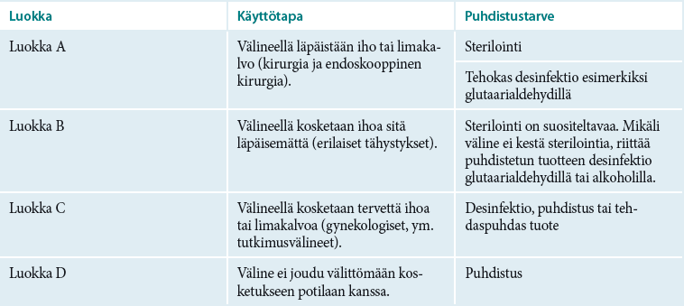
Välineiden käsittelytapojen jako neljään luokkaan

Slide 11
Mikrobien näkökulmasta välineistön puhtausasteet?
Millaista likaa terveydenhuollossa ja välinehuollossa tavataan?
Erilaista likaa
Mikrobilika voi olla myös näkymätöntä likaa, paljaalla silmällä ei voi nähdä ovatko potilaan hoidossa olleet tuotteet likaisia ja tartuntavaarallisia
Likaisten välineiden kuljettamisen ja käsittelyn näkökulmasta välineisiin suhtaudutaan aina siten, että ne voivat olla tartuntavaarallisia (suojautuminen, kuljetusreitit jne.)

Slide 12
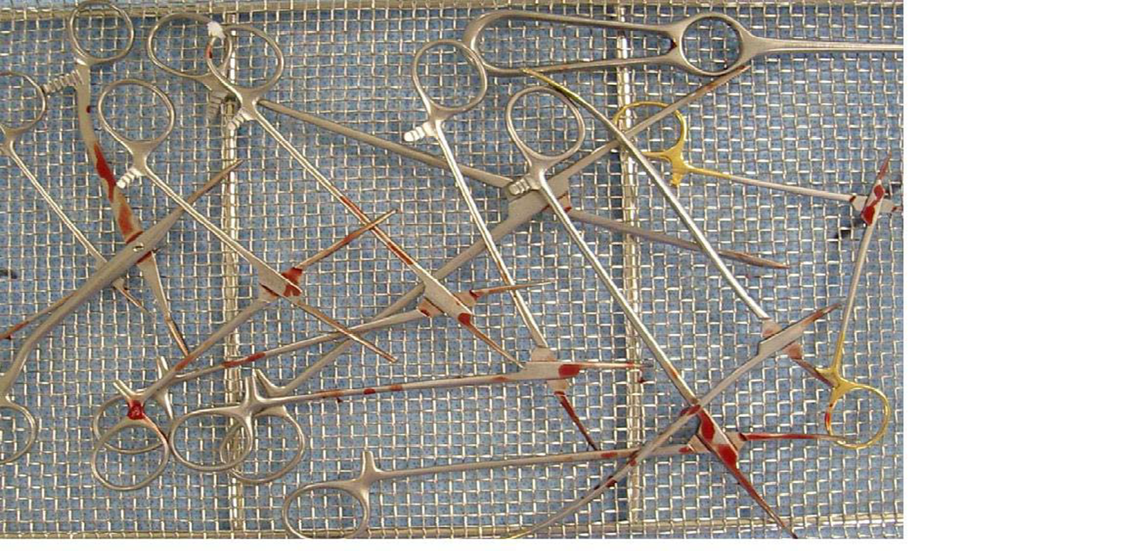
Likainen väline

Slide 13
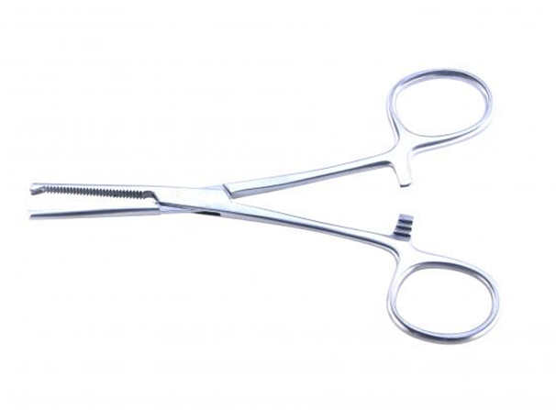
Puhdas väline

Slide 14
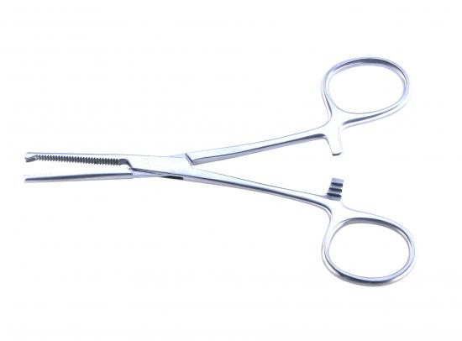
Desinfioitu väline

Slide 15
Steriloitu
(mikrobien määrä kun instrumentti on vielä sterilointilaitteen sisällä ja ovi kiinni)

Slide 16
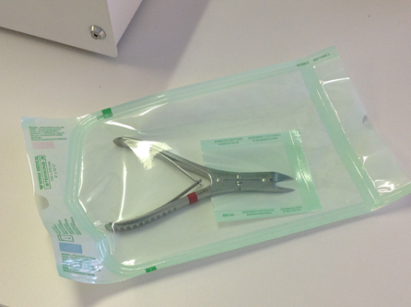
Steriili

Slide 17
Tehtävä. Potilaiden hoidossa käytettävien välineiden puhtausasteet ja käyttötarkoitus.
Mitä arvelisit, mikä puhtausaste tuotteella tulee olla potilaan hoidossa (puhdas, tehdaspuhdas, desinfioitu, steriloitu, tehdassteriili) tulisi olla? Ja miksi?
Kirjoita vastaus tuotteen perään.

Slide 18
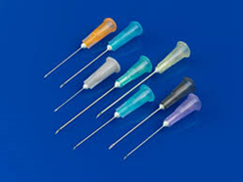
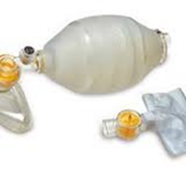
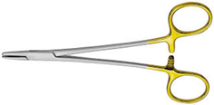
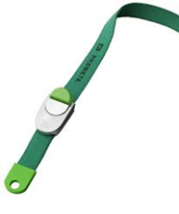
Väline leikkauskorissa

Slide 19
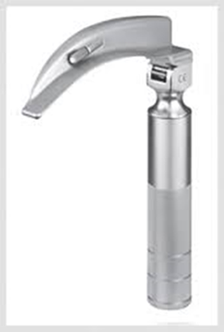
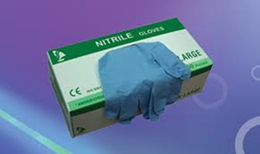
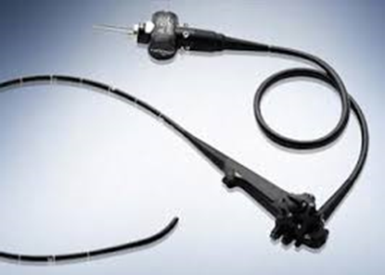

Slide 20
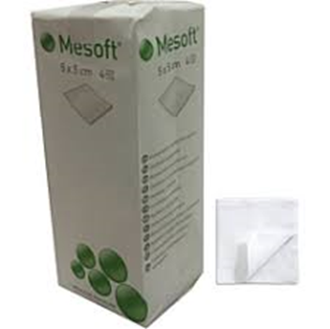
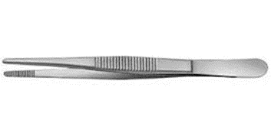


Slide 21
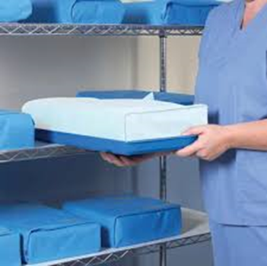
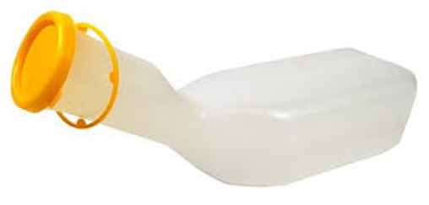
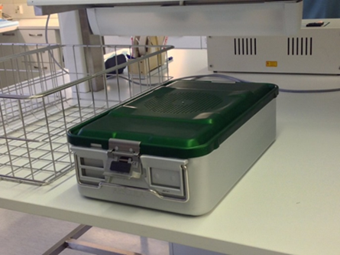

Slide 22
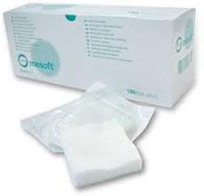
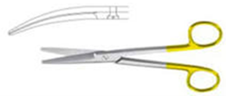
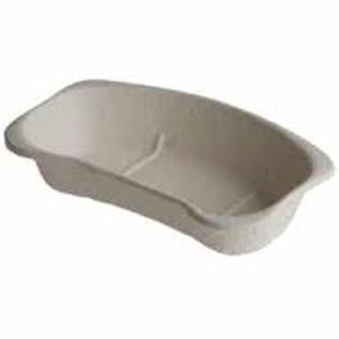

Slide 23


Aseptiikka välinepakkausten käsittelyssä
(esim. kuljettaminen/asiakkaalle toimittaminen, varastointi)
Käsihygienia
Aina kun kosketat välinepakkausta, se tulee tehdä desinfioiduin käsin (sama myös tehdaspuhtaiden ja tehdassteriilien pakkausten kanssa)

Slide 24
Kertaustehtävä.
Kertaa käsien peseminen ja desinfektio
Milloin kädet pitää pestä ja desinfioida
Milloin riittää käsien desinfektio
Käsien pesun tekniikka
Käsien desinfektion tekniikka
Mitä mikrobeille tapahtuu:
  jos peset kädet
  Jos käsien pesun lisäksi desinfioit kädet

Slide 25
käsien pesu vs. käsien desinfektio
Puhtaat kädet, Saippualla pesun jälkeen… Käsien desinfektion jälkeen…
ennen saippualla pesua…
Laadukkaan käsihygienian toteuttamisen kannalta oleellista on:
Ymmärtää mitä käsien peseminen ja käsien desinfektio tarkoittavat mikrobiologisesta näkökulmasta, jotta osaa valita oikean ja turvallisen menetelmän (käsien pesu ja desinfektio vai pelkkä käsien desinfektio) infektioiden torjuntatyön näkökulmasta.

Slide 26
Välineiden/välinepakkausten toimittaminen välinehuollosta asiakkaille
Eri tapoja, riippuu missä asiakas on ja millaiset kuljetusmenetelmät on organisaatioon hankittu
Esim. joku vie ja tuo (kuljetuslaatikot, kontit jne.), kuljetusrobotti, kuljetus autolla, taksilla jne.
Kuljetusvälineiden puhtaus

Slide 27
Varastointi
Asiakkaalla oltava vaatimusten mukaiset varastointitilat
Käsihygienia varastoinnissa ja tuotteiden käsittelyssä
Steriilien pakkausten varovainen käsittely, desinfioiduin käsin
Pakkauksia liikutellaan paikasta toiseen mahdollisimman vähän
Pakkaukset varastoidaan ilmavasti, ja huolehditaan siitä, että välineet kiertävät vanhenemispäivämäärän mukaan
  nyrkkisääntö: Ota aina päältä, edestä, oikealta. Laita aina alle, taakse, vasemmalle!
  Tuotetarrat nähtävillä ja samansuuntaisesti
  Välinepakkauksia ei pinota

Slide 28
Välinepakkauksia voidaan myös varastoida myös välinehuollossa, steriilissä varastossa
Steriilin varaston puhtausaste, puhutaan steriilistä alueesta
Steriilissä varastossa tarkoituksena on mikrobitason pitäminen mahdollisimman alhaisena
  Kuiva tila, tilan materiaalit samat kuin puhtaalla alueella
  Mahdollisesti sulkutilallinen tila
Steriiliin varastoon mentäessä käsien desinfiointi ja hiussuojus oltava päässä
  Puhuminen?

Slide 29
